Slide 1

wktools

Slide 2
Agenda
Allgemeines
Configure Devices
Mapper
Configmaker
Wizard
Scheduler

Slide 3
Allgemeines

Slide 4







Was ist wktools?
wktools besteht aus drei Haupt-Tools
Configmaker
Configure Devices
Mapper
Und mehreren Hilfstools
IP List
Wizard
Scheduler
Device Information Parser (veraltet) -> Mapper verwenden

Slide 5
Überblick
Schnell einsetzbar
Ohne Installation
Ohne Änderungen am Kundennetzwerk, um Zugriff auf die Geräte zu erhalten -> Daher kein SNMP
Flexibel
Keine versteckten Abfragen/Funktionen
Freeware (Windows; inoffiziell Linux, da eingeschränkt)
Download und Doku: www.spoerr.org/wktools

Slide 6
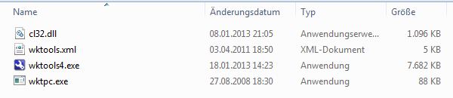
wktools4.x.x.x.zip
wktools4.exe -> Programm
cl32.dll -> Crypto Library (cryptlib)
wktools.xml -> Einstellungen
wktpc.exe -> Tool zum Portieren von wktools3 Einstellungen (Registry) auf wktools4 (xml)

Slide 7
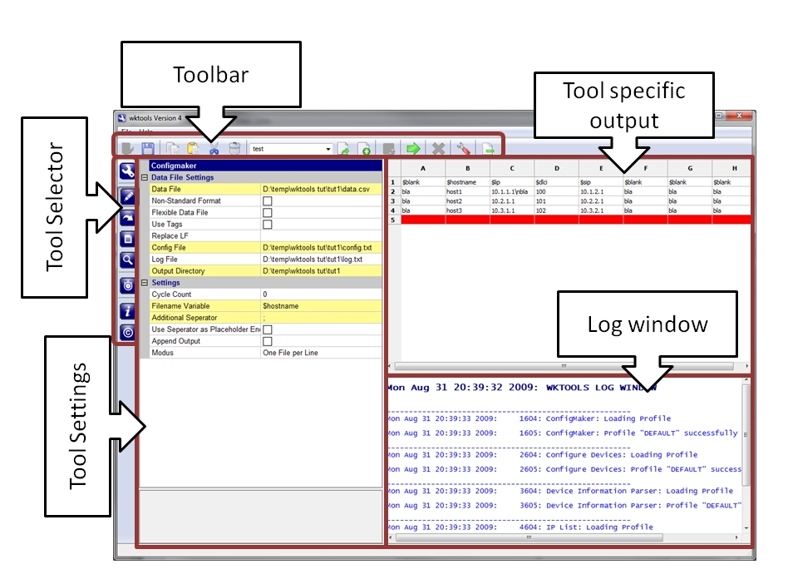
GUI

Slide 8


Wichtige Toolbar Funktionen
Einstellungen
Start
Stop
Wktools.xml Swap
Log Fenster löschen
Profil sichern
Profil laden
Profil löschen
DeviceGroup Refresh
DeviceGroup Save
Debug Ausgabe ausblenden
MAC OUI DB Update
Host Search

Slide 9
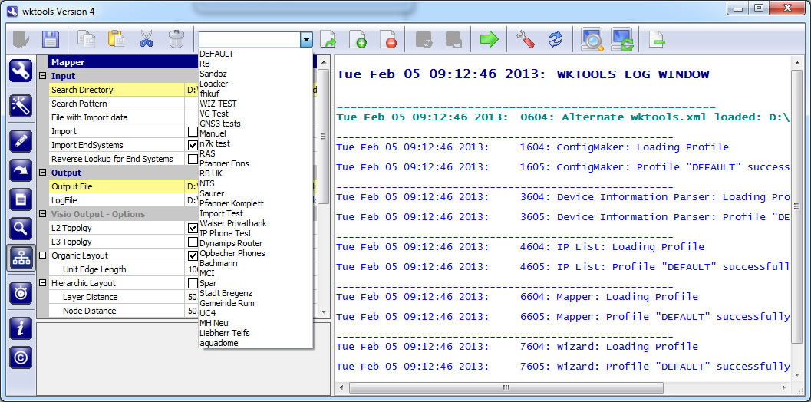
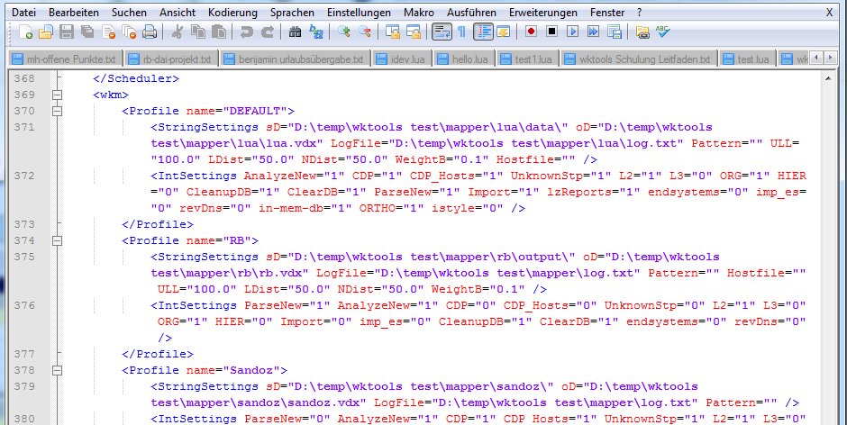
Settings + wktools.xml

Slide 10
wktools.xml
Zum Sichern aller Einstellungen und Profile, inklusive Fensterposition; Achtung bei Verwendung von mehreren Monitoren!
Wird beim Schließen von wktools gesichert
Muss sich im selben Ordner wie wktools4.exe befinden
Es kann auf ein anderes wktools.xml verweisen
In dem Fall wird zuerst das Standard xml geladen und dann eigentliche xml
DirMappings für Windows/Linux Mischumgebung

Slide 11
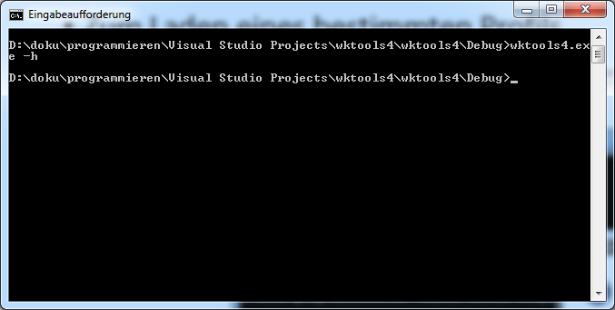
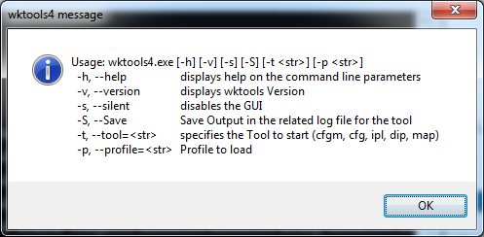
CLI
Zum Laden eines bestimmten Profils
GUI kann ausgeblendet, aber nicht abgeschaltet werden -> Display umleiten unter Linux!

Slide 12
Configure Devices

Slide 13
Überblick
Hauptfunktionen:
Automatisiertes Einspielen von Konfigurationen
Sammeln von Informationen
Unterstützte Plattformen
Cisco IOS, CatOS
Cisco NXOS, inklusive Nexus 1000V und UCS Fabric Interconnect
Cisco ASA/PIX/FWSM
Cisco WLC
Diverse Unix/Linux (für Multihop)
Cisco IP Phones (HTTP+S)

Slide 14
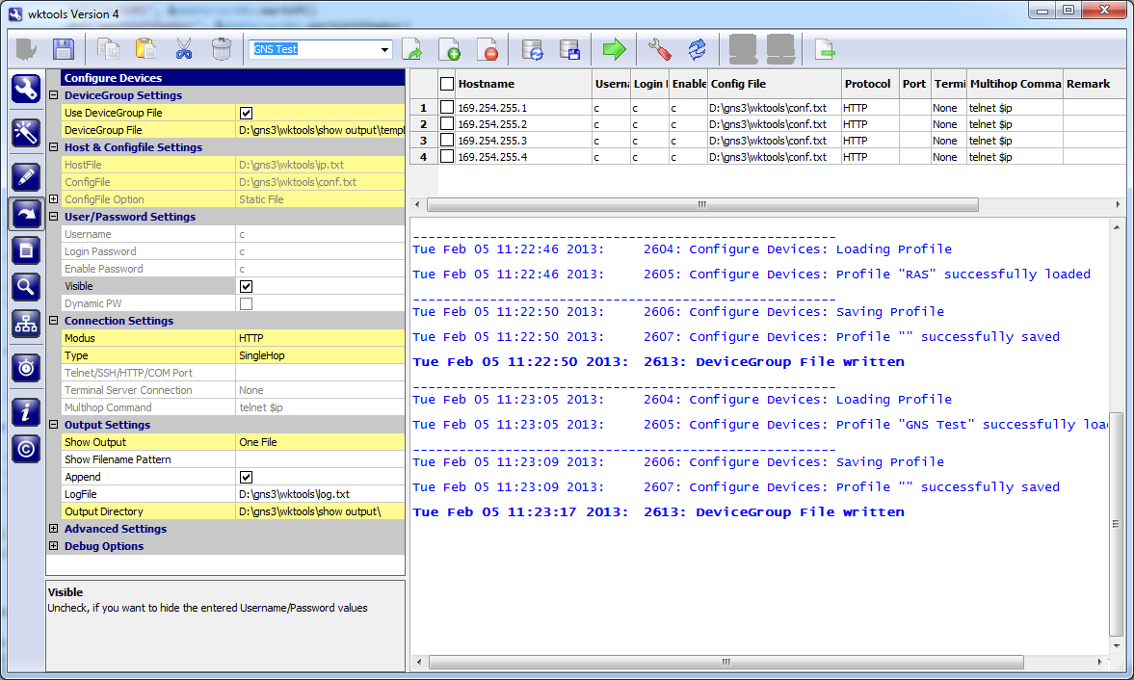
GUI
Einstellungen
DeviceGroup Ansicht

Slide 15
Neues Profil anlegen
Notwendige Einstellungen (gelb hinterlegt):
Hostfile
Config File Option
User/PW
Connection Settings
Output Settings
DeviceGroup Settings

Slide 16
Hostfile
csv File mit allen IP Adressen / DNS Namen
Format:
IP/DNS-Name; Beschreibung(Optional); Beschreibung2 (Optional)
Beispiel:
1.1.1.1; host1
2.2.2.2;
3.3.3.3; host3

Slide 17
Config File
Optionen:
Statisch
File mit Commands, die am Remote Host ausgeführt werden sollen
Dynamisch
Pro IP Adresse im Hostfile wird eine passende Config (ipadresse.txt) im angegebenen Verzeichnis gesucht
Falls keine Config gefunden werden kann, wird die Default Config verwendet
Template
Mapper
Inventory (Veraltet)
Interface (Veraltet)

Slide 18
User/PW
User/PW Einstellungen, die verwendet werden sollen
Mit der „Visible“ Checkbox können User/PW ausgeblendet werden
User/PW kann auch im Config File gesetzt werden:
!user = username -> Username
!lopw = loginpassword -> Login Password
!enpw = enablepassword -> enable Password
!
show run
exit

Slide 19
Connection Settings
Modus - Zu verwendendes Protokoll:
Telnet
SSH: nur noch Version 2; Limitierung der verwendeten Crypto Library
HTTP
HTTPS
Seriell (Com)
Type - SingleHop oder MultiHop
Optionale Einstellungen:
Port, falls nicht Default; Bei COMx wird hier das Com Port angegeben
Multihop Command: Wie auf die weiteren Geräte verbunden werden soll

Slide 20
Output Settings
Gibt an, wie und wohin der show Output gesichert werden soll
Im Normalfall wird pro Gerät ein eigenes File angelegt
Show Output:
Hostname: Der Filename leitet sich vom Hostnamen ab
IP Address: Der Filename leitet sich von der IP Adresse ab
One File: Der komplette Output wird in einem File gesichert
Output Directory: Verzeichnis, in dem die Ausgabefiles abgelegt werden sollen

Slide 21
DeviceGroup Settings
Alle gerätespezifischen Einstellungen werden in die DeviceGroup View übernommen, sobald der Button gedrückt wird.
Die gerätespezifischen Einstellungen sind dann nicht mehr zugänglich
Globale Einstellungen (Type, Output Settings) können auch noch im Nachhinein verändert werden
Ein bereits vorhandenes DeviceGroup File kann sofort geladen werden
Die zu konfigurierenden Geräte werden angehakt und nach Drücken des Buttons werden sie abgearbeitet.

Slide 22
DeviceGroup View
Es kann jedes Feld editiert werden
Die Visible Checkbox bei den User/PW Einstellungen gibt an, ob die User/PW Spalten ein-, oder ausgeblendet werden sollen
Nach Drücken des Buttons wird ein Gerät nach dem anderen abgearbeitet. Wurde ein Gerät erfolgreich konfiguriert, wird die entsprechende Zeile grün hinterlegt. Bei Fehlern wird sie entweder orange (Fehler) oder rot (keine Verbindung) markiert.
Mit einem Rechtsklick auf eine Zeile kann das entsprechende Config File angezeigt werden (gilt nicht für Templates)

Slide 23
DeviceGroup File
Die Daten von der DeviceGroup View werden in einem csv File abgelegt.
Format:
wktoolsDgVer=3;
x;172.24.89.254;user;lopw;enpw;D:\temp\wktools test\wke\RegexMultiLine\conf.txt;SSH;;None;ssh -l netmgr $ip;;;
...
Das File kann offline bearbeitet werden

Slide 24
Einfaches Beispiel
NTS Innsbruck Switches – „show version“ sammeln
WICHTIG: „show“ muss immer ausgeschrieben werden. Ansonsten werden die Rückgabedaten nicht gespeichert!

Slide 25
Report
Am Ende jeden Durchlaufs werden folgende Informationen angezeigt:
Liste mit allen IP Adressen/DNS Namen ohne Fehler
Liste mit allen IP Adressen/DNS Namen mit Warnungen
Liste mit allen IP Adressen/DNS Namen mit Fehlern
Detaillierte Liste mit allen Fehlern und Warnungen, inklusive kurzer Erklärung
Der Report wird auch in ein File gesichert (im wktools.exe Ordner)

Slide 26
ConfigFile Tags
Spezielle Anweisungen für wktools im Config File
Neben den hier verwendeten Config Tags gibt es eine Reihe weiterer (insgesamt mehr als 20), die alle in der Dokumentation gelistet sind
Häufig verwendet und in weiterer Folge nicht erwähnt:
!PARAGRAPH: Die Befehle zwischen zwei !PARAGRAPH Statements werden sofort übertragen und es wird nicht auf „#“ gewartet; z.B. für Banner
!LOG: Verhält sich gleich wie „show“; Rückgabe vom Befehl in der nächsten Zeile wird im Ausgabefile gesichert.
!showOutput: Nützlich um das Ausgabefile zu splitten; Hinter !showOutput wird dann das neue File angegeben und alle folgenden show Rückgaben werden in dem neuen File gesichert; Details in der Doku

Slide 27
Regex
Mittels Regex kann während der Laufzeit auf bestimmte Rückgaben von einem Gerät reagiert werden
Perl Regex Syntax

Slide 28
Regex Config Tags #1
!IFRETURN:
Die Regex nach dem !IFRETURN wird auf die Rückgabe vom vorigen Command angewandt;
Falls der Ausdruck gefunden wurde, wird der folgende Befehl geschickt, sonst nicht;
Kann mit !ELSERETURN, !WARNING und !ERROR verknüpft werden;
Beispiel:
„show run“ wird nur ausgeführt, wenn eine vierstellige Zahl in der „show version“ Rückgabe gefunden wird:
show version
!IFRETURN \d\d\d\d
show run

Slide 29
Regex Config Tags #2
[rgx] und [/rgx]:
Wird innerhalb eines Commands verwendet;
Die Regex wird auf die Rückgabe vom vorigen Command angewandt
Dadurch werden dynamische Commands möglich
Es wird immer nur der erste Match verwendet
Das Ergebnis von der Regex wird abgespeichert und kann nachher weiterverwendet werden (siehe [rgxMem] und [/rgxMem] Tags)
[rgxMem] und [/rgxMem]:
Jedes Ergebnis von einem [rgx]+[/rgx] Block wird gesichert und kann mittels [rgxMem]+[/rgxMem] wieder abgerufen werden.
Zwischen den Tags wird der Index vom Ergebnis angegeben
Das erste [rgx]+[/rgx] Paar bekommt Index 0

Slide 30
Regex Config Tags #3 - [rgx] Bsp
Es soll ein neuer Tacacs Server konfiguriert werden, der denselben Key hat, wie der bestehende;
Es werden teilweise unterschiedliche Keys verwendet, daher muss der Key bei jedem Gerät als erstes ausgelesen werden
Tacas Config abfragen
sh run | i tacacs-server host 10.1.1.1
!IFRETURN (?<=10.1.1.1 key )[0-9]*.[a-zA-Z0-9]+
#[rgx](?<=10.1.1.1 key )[0-9]*.[a-zA-Z0-9]+[/rgx]
!ELSERETURN
!EXIT
conf t
aaa accounting commands 1 default start-stop group tacacs+
aaa accounting commands 0 default start-stop group tacacs+
tacacs-server host 10.1.1.2 key [rgxMem]0[/rgxMem]
no tacacs-server host 10.1.1.1
exit
wr mem
exit
Regex Look Ahead: Liest den Tacacs Key von 10.1.1.1 aus
Wenn Key vorhanden, dann den folgenden Befehl ausführen
Key sichern (Index 0), da erstes Auftreten von [rgx]
Falls kein Key -> exit
Gesicherten Key für neuen Tacacs Server verwenden

Slide 31
Regex Config Tags #4
[rgx] mit [rgxMem], !IFRETURN, !ELSERETURN, !ERROR
Neue ACE sofort nach einer bestehenden ACE einfügen, die nicht immer dieselbe Zeilennummer hat:
conf t
sh access-list acl-name | i udp object-group Clients object-group Server-1 object-group UDP-Ports
!IFRETURN line \d\d
access-list acl-name [rgx]line \d\d[/rgx] extended permit tcp object-group Clients object-group Server-1 object-group TCP-Ports
!ELSERETURN
!ERROR ACE not found!
no access-list acl-name extended permit udp object-group Clients object-group Server-1 object-group UDP-Ports
access-list acl-name [rgxMem]0[/rgxMem] extended permit udp object-group Clients object-group Server-1 object-group UDP-Ports
end
wr mem
exit

Slide 32
Regex Config Tags #5
!RGXBLOCK mit [regex]:
Für jeden Regex Match werden die Befehle zwischen zwei !RGXBLOCK tags vervielfältigt
Mittels [regex] kann das Ergebnis bei Bedarf eingefügt werden
Beispiel: VLAN 61 soll auf allen Interfaces konfiguriert werden, die derzeit im VLAN 60 sind:
conf t
do show int statu | i ( 60 )
!RGXBLOCK ^[a-zA-Z]+[0-9]+\/[0-9]+\/[0-9]+
int [regex]
switchport access vlan 61
exit
!RGXBLOCK
end
wr mem
exit

Slide 33
Komplexeres Beispiel
NTS Innsbruck mit statischer Config und Regex
Auf allen Catalyst Switches soll das VLAN auf bestimmten Ports geändert werden
Auf dem Core Switch soll ein Interface Loopback 999 angelegt werden und die Interface Description gleich dem Hostnamen gesetzt werden

Slide 34
MultiHop
Mit MultiHop kann über einen oder mehreren Einstiegshosts auf die eigentlichen Geräte zugegriffen werden
Dafür bleibt die Session zum Einstiegshost bis zum Ende offen
Die Verbindung zu den weiteren Geräten wird per MultiHop Command gesteuert
Das Protokoll (Modus) MUSS bei allen Geräten gleich sein
„exit“ am Ende des eigentlichen Config Files nicht vergessen, da sonst nicht zum Ausgangsgerät zurückgesprungen wird
Im Config File vom Einstiegshost sollte kein „exit“ am Ende vorkommen, damit die Verbindung nicht geschlossen wird

Slide 35
MultiHop Beispiel
Über vm-kunde.nts.at verbindet man sich auf die Kundennetze
Beispiel Pfanner

Slide 36
Wichtige Hinweise
„show“ immer ausschreiben, da ansonsten die Rückgabe nicht im Ausgabefile gesichert wird
Es wird ein Command erst gesendet, nachdem der Hostname plus Prompt erkannt wurde – unter IOS im Normalfall hostname#
Das wird vor allem dafür benötigt, um zu wissen, wann für alle Befehle die komplette Antwort zurückgekommen ist

Slide 37
HowTo und weitere Beispiele
http://spoerr.org/wktools/wkeHowTo.html

Slide 38
Mapper

Slide 39
Hauptfunktionen
Netzwerkplan erstellen
Auffälligkeiten im Netzwerkplan hervorheben
Diffs in der Topologie zwischen zwei Durchläufen
Device Inventory
Reports
IP Telefone
STP
L2 generell und L2 Geräte
Interface Fehler und Interface Fehler Diff

Slide 40
Was muss beachtet werden
Kein Discovery Tool
Zeigt den Status vom Netzwerk zum Zeitpunkt des Datensammelns -> Momentaufnahme!
Ersetzt keine Netzwerk Doku und keinen manuellen Netzwerkplan
Der Netzwerkplan muss nachbearbeitet werden, da es fast immer Überlappungen gibt

Slide 41
Unterstützte Geräte
Built-In:
IOS
NXOS, inklusive Nexus 1000V und UCS Fabric Interconnect
CatOS (nur für Inventory)
ASA, PIX und FWSM
Cisco IP Phones
Lua Schnittstelle für andere Hersteller/Geräte ab wktools Version 4.7.5.0 (Mitte März 2013)
API und Beispiel für HP ProCurve fertig , aber Doku und fehlt noch
Infos können höchstwahrscheinlich nicht per wktools gesammelt werden, da zur Zeit keine Non-Cisco Geräte unterstützt werden

Slide 42
Ablauf
Informationen sammeln (z.B. mit Configure Devices)
Es kann auch jedes andere Tool verwendet werden; Wichtig ist nur, dass die show Commands in der richtigen Reihenfolge ausgeführt werden
Informationen analysieren (Mapper)
Parsen der zuvor gesammelten Files
Schreiben der Infos in eine SQLite Datenbank
Analyse der DB Inhalte
Ausgabe der relevanten Daten
Reports erstellen
Visio generieren
Erstellte Netzwerkpläne/Reports auswerten

Slide 43
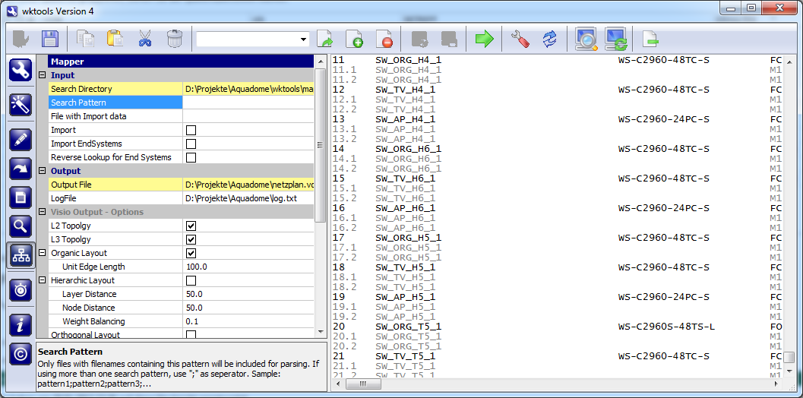
GUI

Slide 44
GUI - Input
Search Directory – Verzeichnis mit den Files mit der show Ausgabe
Optional:
Search Pattern: Nur Files mit dem definierten String im Filenamen werden analysiert
File with Import data & Import: CSV File mit weiteren Geräten, die dann dargestellt/ausgewertet werden sollen
Import end Systems und Reverse Lookup: Endgeräte werden in DB eingelesen (anhand der CAM und ARP Infos); Können dann in weiterer Folge im Visio mitausgegeben werden

Slide 45
GUI - Output
Output File:
Visio Ausgabefile (.vdx nicht vergessen)
Alle anderen Filenamen werden von dem Visio Filenamen abgeleitet und im selben Ordner abgelegt (csv Reports)

Slide 46

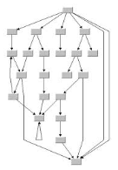
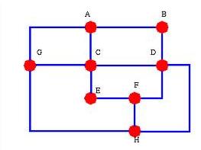
GUI – Visio Output
Drei mögliche Layout Varianten mit Optionen:
Organic
Hierarchic
Orthogonal

Slide 47
GUI – Visio Output #2
CDP network devices und CDP end systems: Anzeige der per CDP gelernten Geräte – ja/nein
Unknown STP neighbors: Hervorheben der Interfaces mit unbekannten Nachbaren, auf denen BPDUs ausgetauscht werden
Draw End Systems: Endgeräte werden im Visio angezeigt; „Import end Systems“ muss dafür aber beim Parsen ausgewählt sein
Interface Style Option: Anzeigevarianten für das Interface Shape

Slide 48
GUI – Options
DB Operationen:
In-Memory DB: DB wird in den RAM geladen und alle Operationen passieren im RAM; Vorteil: Sehr schnell, da keine HDD I/Os; Am Ende eines durchlaufes wird die DB wieder auf HDD geschrieben
Clean Up DB: Löschen aller DB Einträge, bis auf den letzten Durchlauf
Clear DB: Löschen der kompletten DB
Parse NEW: Parsen der Files – ja/nein: Wenn ja, dann werden die Ergebnisse in die DB zu den vorhandenen geschrieben
Analyze NEW: Analysieren der geparsten Daten -> Wenn Parse NEW angehakt, dann muss auch Analyze NEW angehakt sein

Slide 49
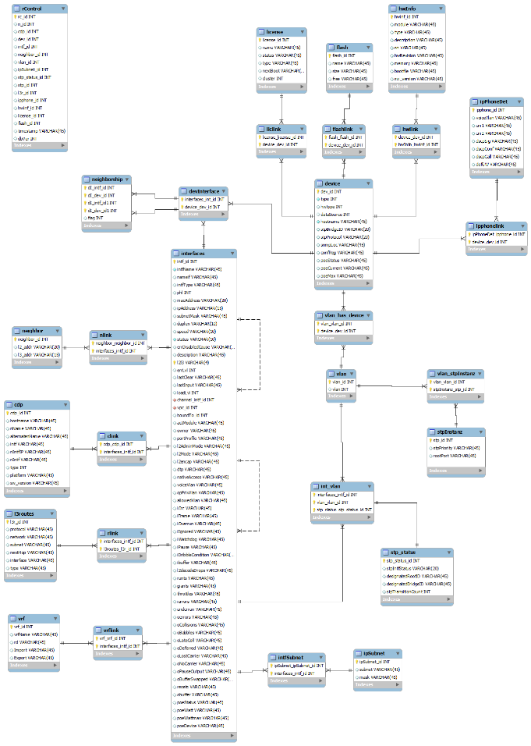
Datenbank
SQLite DB
Kann z.B. mit dem Firefox Plugin SQLite Manager angeschaut werden
rControl Table für Diff
Alle Tabellen werden vom Parser befüllt
Ausnahmen: rControl (teilweise) und neighborship

Slide 50
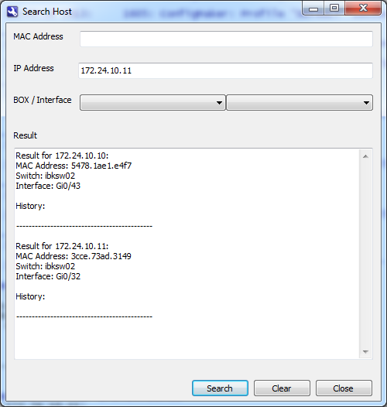
Host Search
Zum Feststellen, auf welchem Switchport ein Endgerät angebunden ist
Start per Button
Importieren der OUI DB per
Suche aufgrund von
MAC Adresse
IP Adresse
Switch/Port
Mit History

Slide 51
Beispiel
NTS Innsbruck mit Mapper Template mit
Catalyst Switches
IOS Router
Nexus 1k
ASA
IP Phones
SQLite Browser mit generierter DB

Slide 52
HowTo und weitere Beispiele
http://spoerr.org/wktools/wkmHowTo.html

Slide 53
ConfigMaker

Slide 54
Überblick
Configs bzw. Textfiles generieren
Basis:
Template File mit Platzhalter für variable Werte
csv File mit den Werten für die Platzhalter

Slide 55
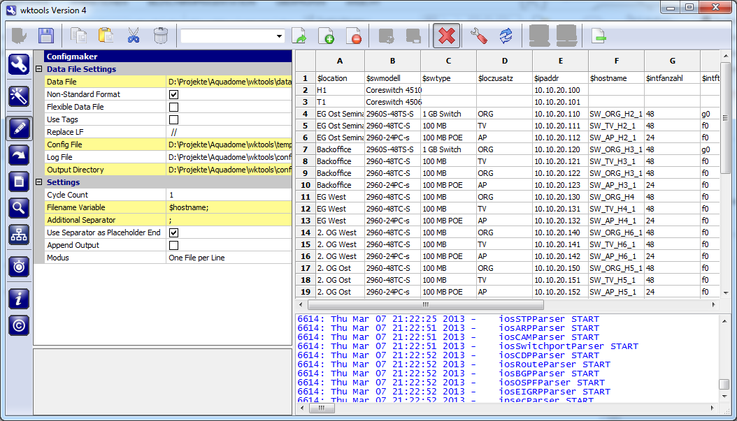
GUI
Daten File

Slide 56
Template File
Platzhalter dürfen keines dieser Zeichen beinhalten und sie müssen mit einem solchen Zeichen voneinander getrennt sein:
CR SPACE /,.;:_-\|()[]{}<>
Beispiel:
hostname $hostname;
!
interface Loopback0
ip address $lip; 255.255.255.0
no shutdown
!
interface Serial0.$dlci; point-to-point
descr $teil1;$teil2;
ip address $sip; 255.255.255.252
frame-relay interface-dlci $dlci; IETF
!

Slide 57
Template File
Platzhalter dürfen keines dieser Zeichen beinhalten und sie müssen mit einem solchen Zeichen voneinander getrennt sein:
CR SPACE /,.;:_-\|()[]{}<>
Beispiel:
hostname $hostname;
!
interface Loopback0
ip address $lip; 255.255.255.0
no shutdown
!
interface Serial0.$dlci; point-to-point
descr $teil1;$teil2;
ip address $sip; 255.255.255.252
frame-relay interface-dlci $dlci; IETF
!

Slide 58
Daten File
Csv File mit den Werten für die Platzhalter
Aller erstes Zeichen definiert den Platzhalter Identifier; Bsp: „$“
In der ersten Zeile müssen die Platzhalter stehen
Alle Werte werden durch ein benutzerdefiniertes Zeichen getrennt Bsp: („;“)
Es darf kein Space zwischen den Werten stehen
Alle Werte für ein Ausgabefile müssen in einer Zeile stehen
Wenn xls mit Zeilenumbrüchen in einer Zelle, dann werden diese Zeilenumbrüche durch „//“ ersetzt

Slide 59
Wizard

Slide 60
Übersicht
Vereinfacht oft verwendete Funktionen:
Mapper
Config von allen Geräten sichern
Inventory erstellen (veraltet)
Es müssen nur die Minimaleinstellungen angegeben werden
Tool-übergreifend
Bsp: Zuerst Netz scannen mit IP List, dann Configure Devices und zum Schluss Mapper
WICHTIG: wktools mit Administrator Rechten starten, da sonst der Portscanner nicht richtig funktioniert (ICMP)

Slide 61
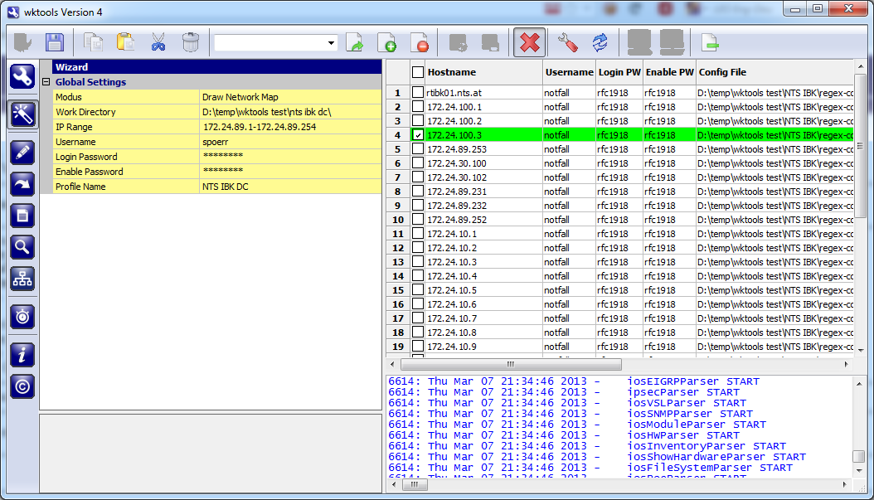
GUI
DeviceGroup Ansicht von Configure Devices

Slide 62
Scheduler

Slide 63
Übersicht
Zwei Anwendungen:
Tool/Profil zu einem bestimmten Zeitpunkt ausführen -> Kann als scheduled Task im Windows gesichert werden
Mehrere Profile hintereinander laden und ausführen

Slide 64
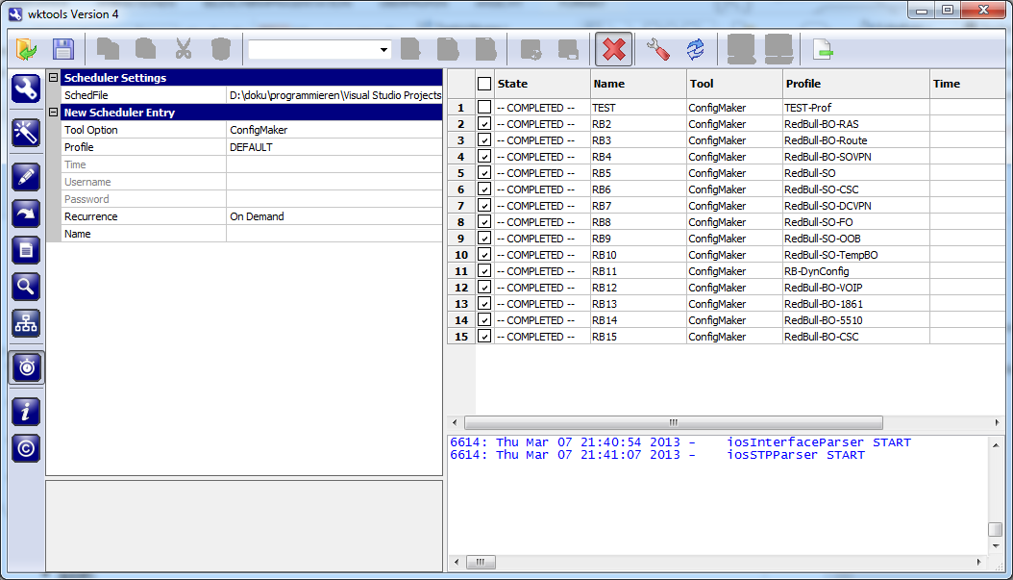
GUI
Neuen Task erstellen
Liste aller Tasks

